Slide 1
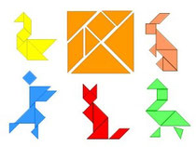
FANTASIA DI POLIGONI IL TANGRAM, antico gioco cinese
MATEMATICA – ARTE
Classe II E
Inss. Guarino M. – Vitiello I.

Slide 2
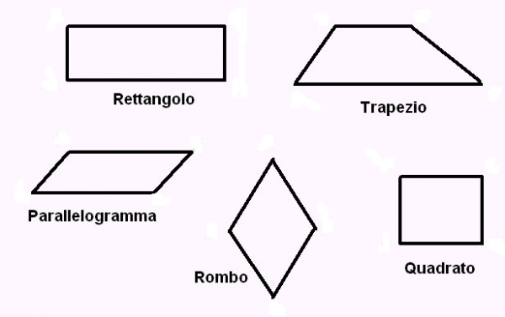
Il POLIGONO è una parte di piano delimitata da una linea spezzata chiusa.
Gli elementi di un poligono sono:
VERTICE
LATO
ANGOLO

Slide 3
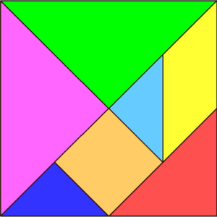
Il TANGRAM è un gioco rompicapo cinese.
Il nome cinese significa “le sette pietre della saggezza”.
E’ costituito da sette tavolette (dette tan) inizialmente disposte a formare un quadrato.

Slide 4
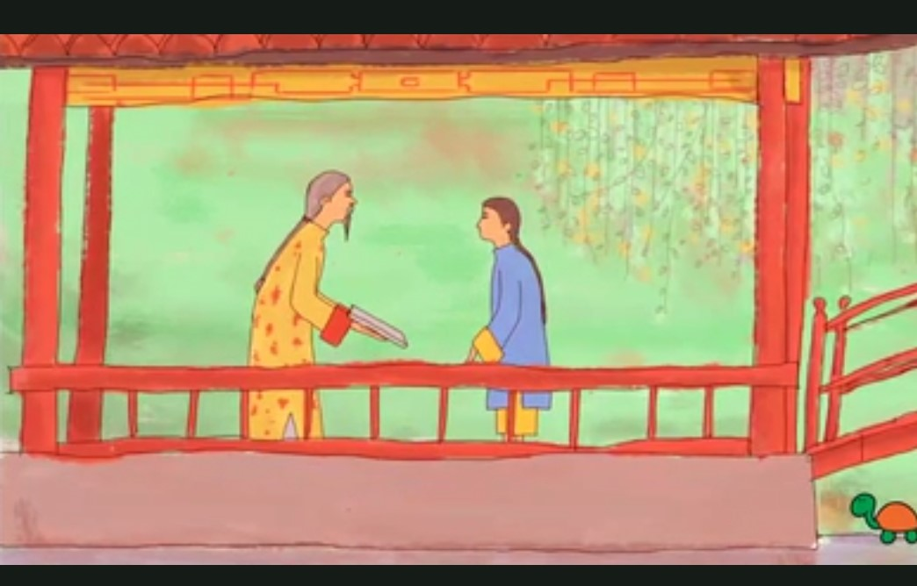
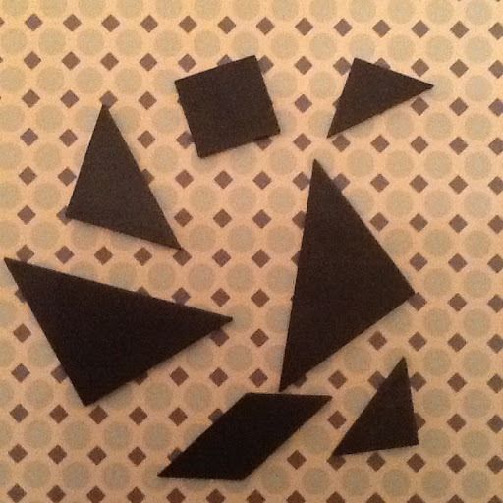
… UN PO’ DI STORIA …
La leggenda, sull’origine del gioco, narra che un monaco donò ad un suo discepolo un quadrato di porcellana e un pennello, dicendogli di viaggiare e dipingere sulla porcellana le bellezze che avrebbe incontrato nel suo cammino.
Il discepolo, emozionato, lasciò cadere il quadrato, che si ruppe in sette pezzi.
Nel tentativo di ricomporre il quadrato, formò delle figure interessanti. Capì, da questo, che non aveva più bisogno di viaggiare, perché poteva rappresentare le bellezze del mondo con quei sette pezzi.

Slide 5
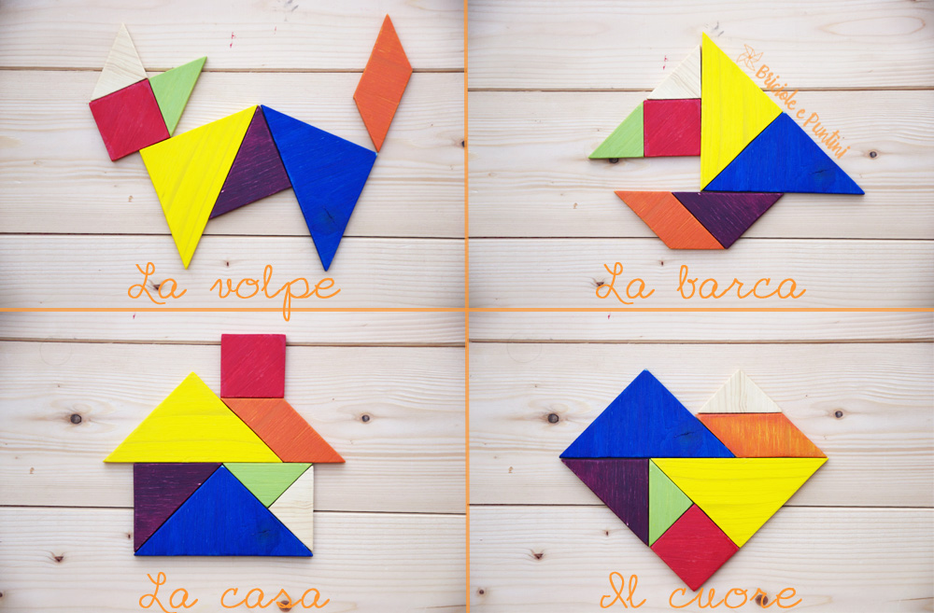
Lo scopo del puzzle è quello di formare una figura utilizzando tutti
i pezzi, senza sovrapposizioni.

Slide 6
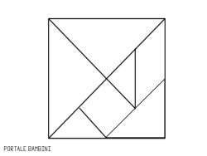
E ORA VOLA CON LA FANTASIA
E DIVERTITI ANCHE TU A CREARE TANTE FIGURE!
- Colora con 7 colori diversi i pezzi del tangram.
- Poi ritagliali e ... inventa la figura che più ti piace.

Slide 7
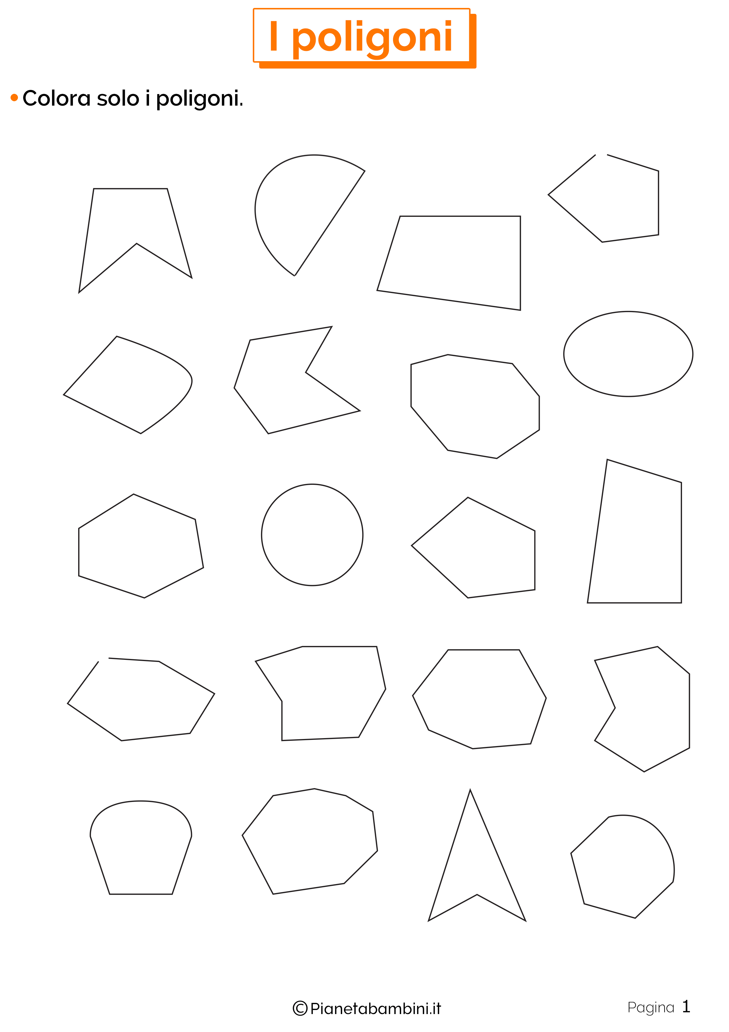
Ora esercitati per ripassare le caratteristiche dei poligoni con queste schede che trovi di seguito.

Slide 8
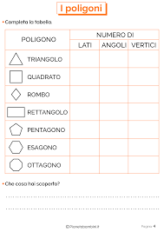
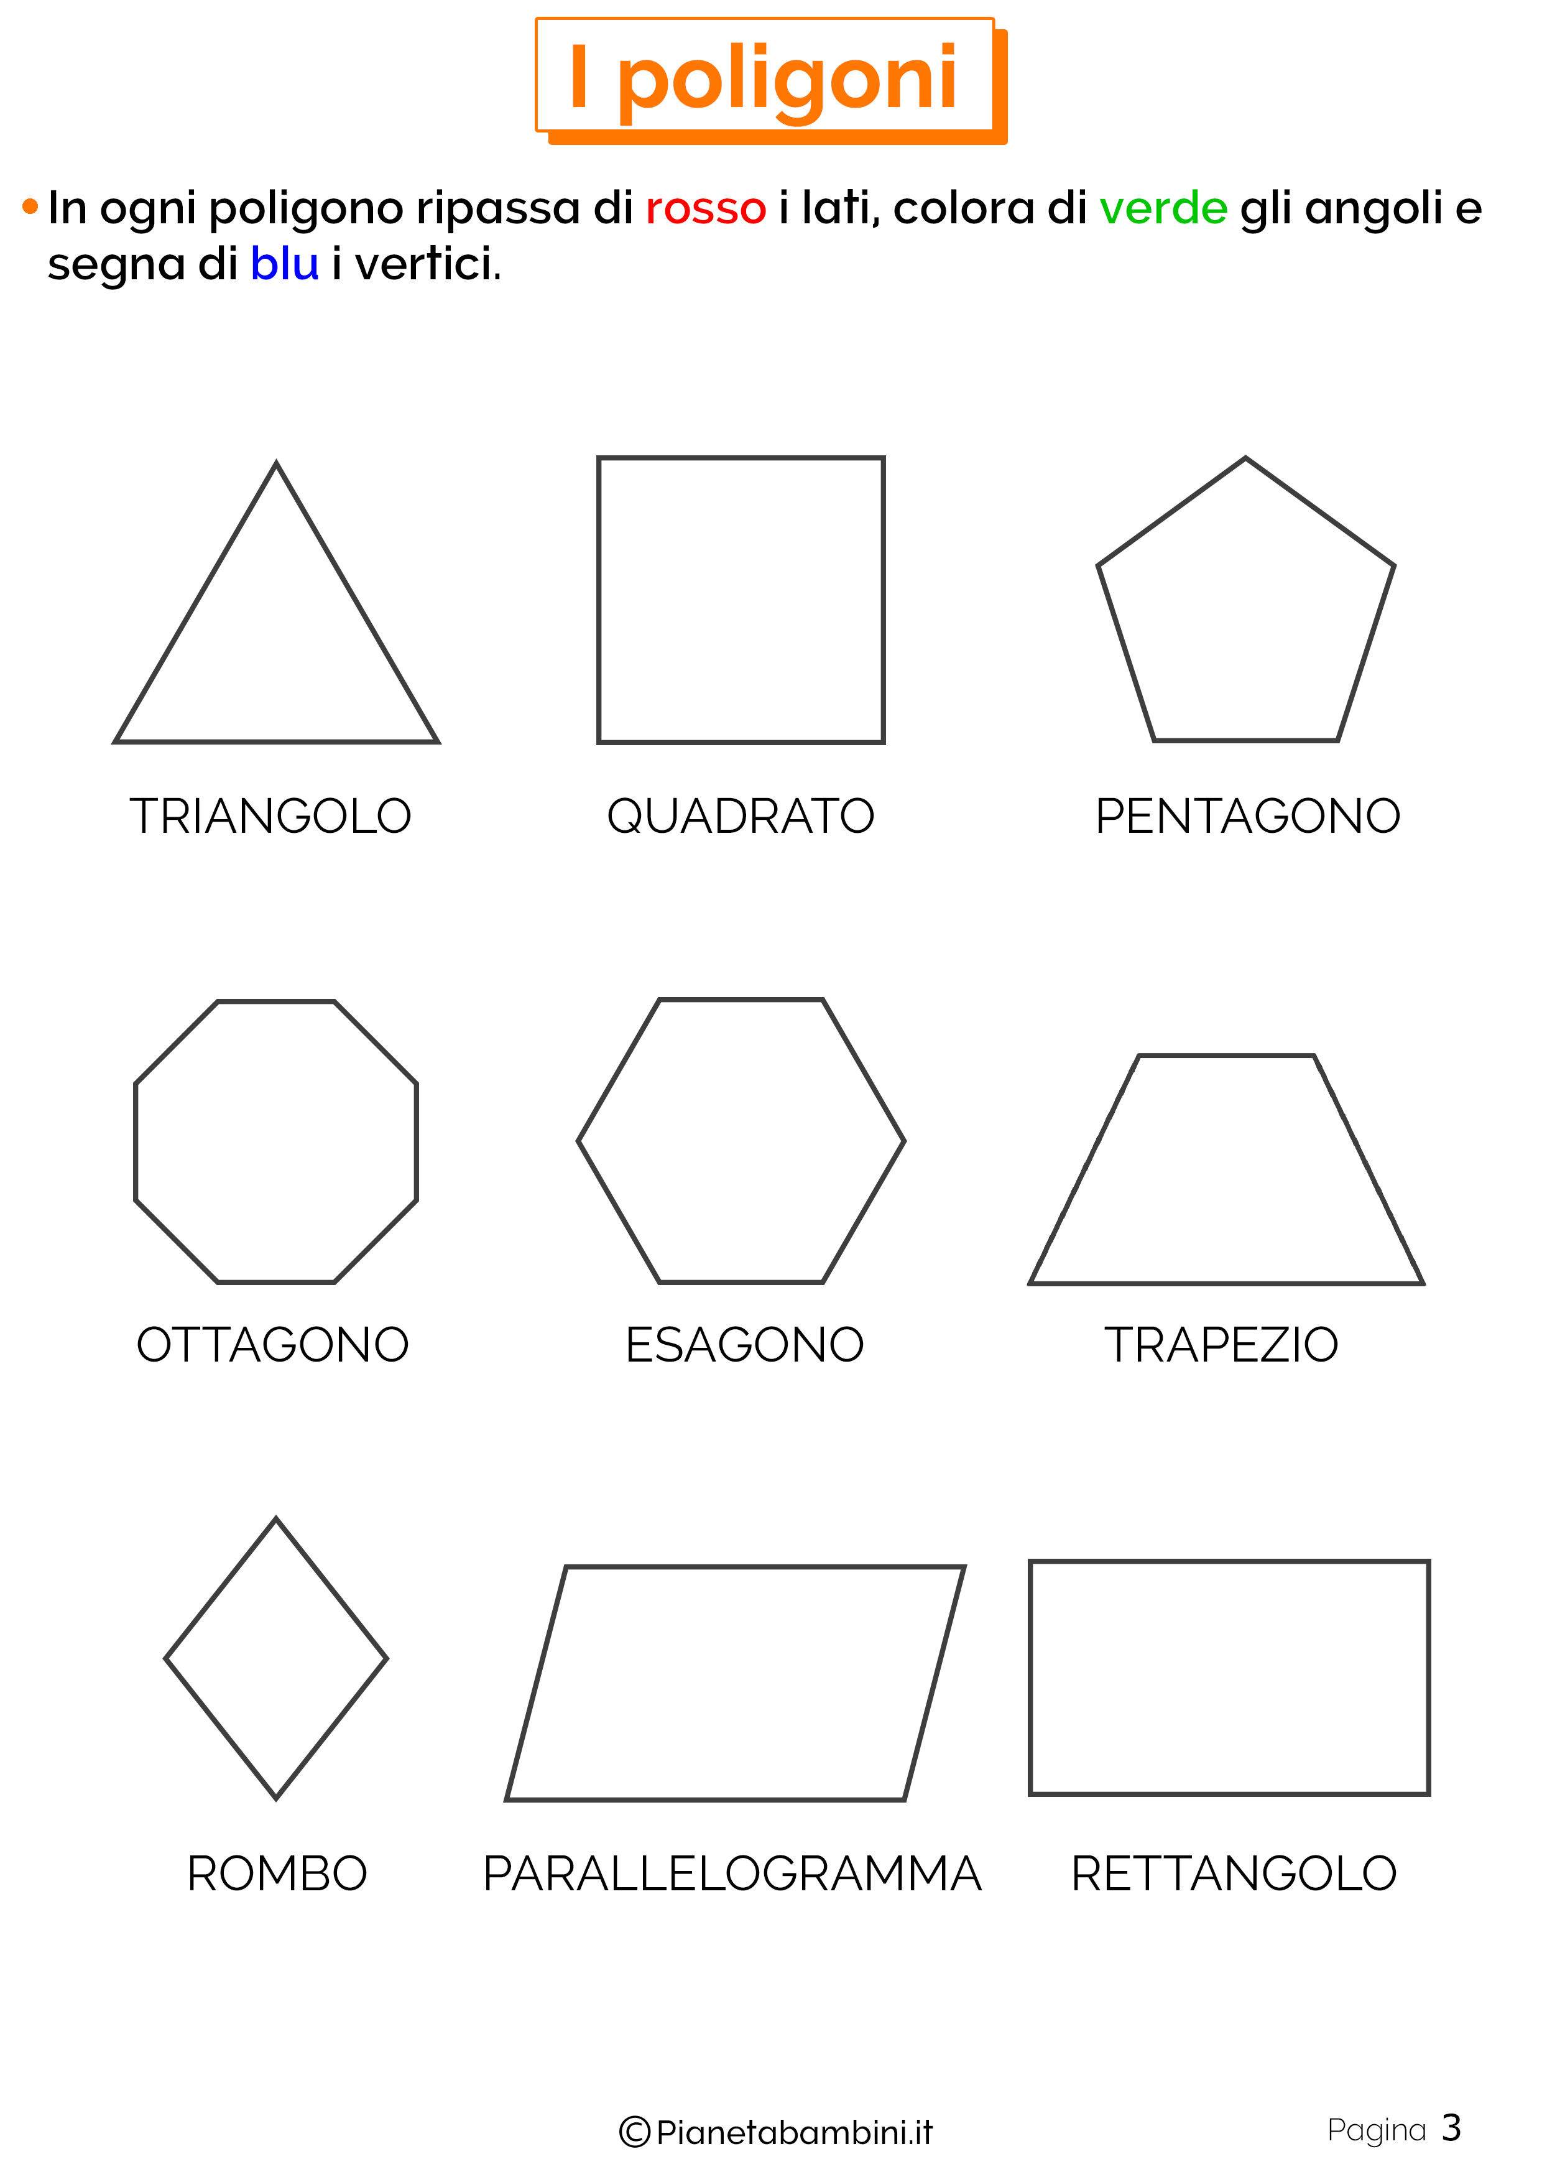
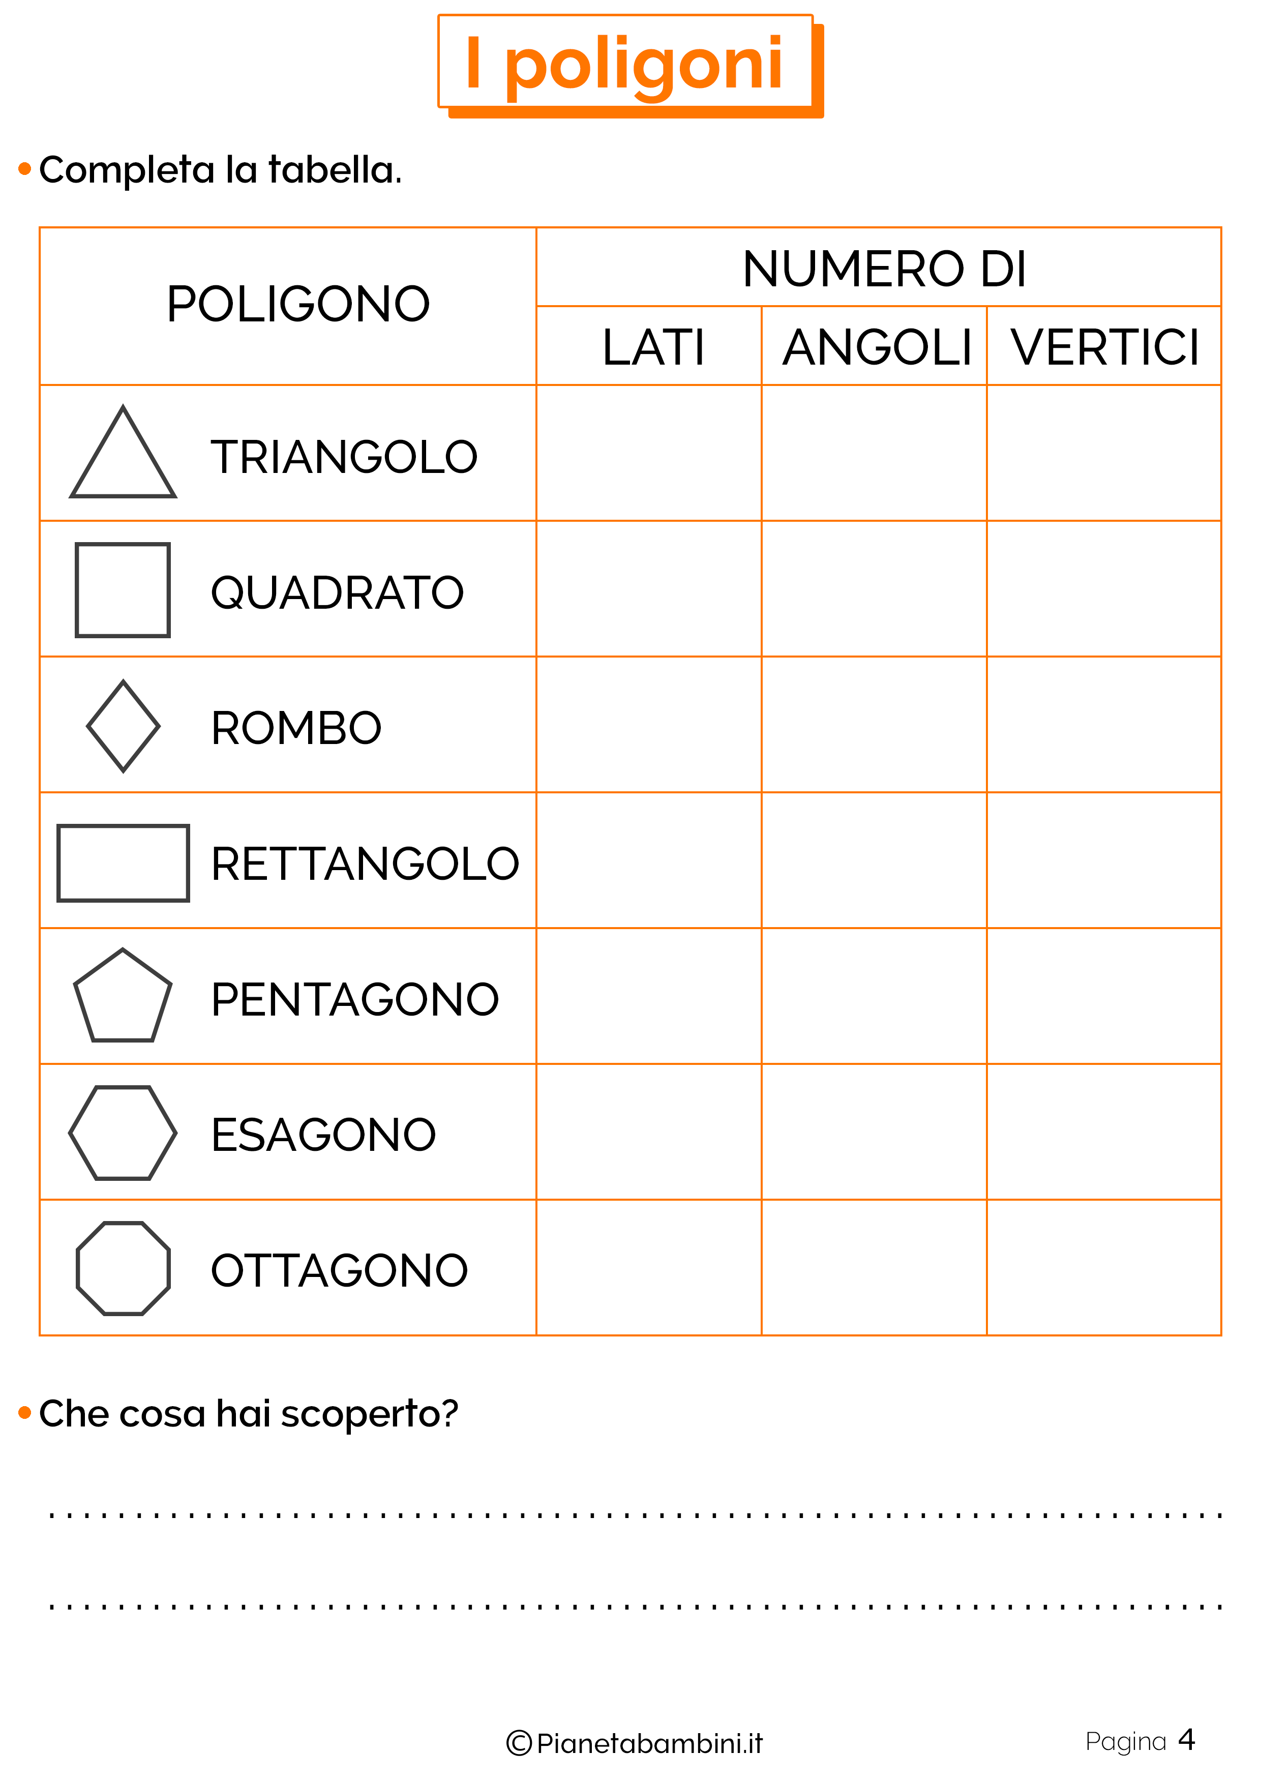

Slide 9
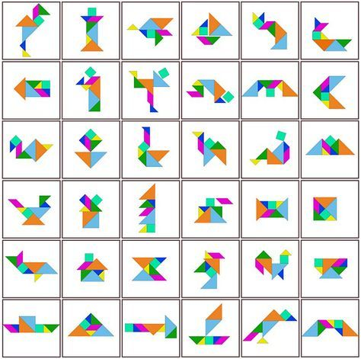
ASPETTIAMO I VOSTRI LAVORI,
BUON DIVERTIMENTO!

